Slide 1
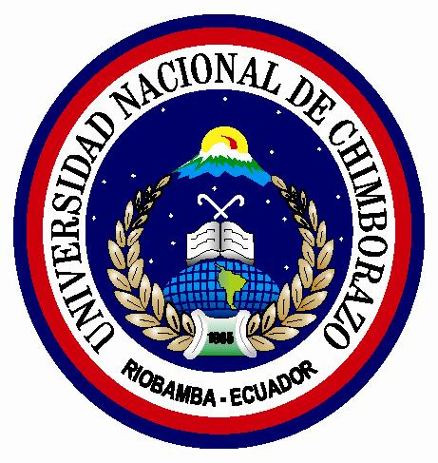
Universidad Nacional de Chimborazo HISTOLOGÍA

Slide 2
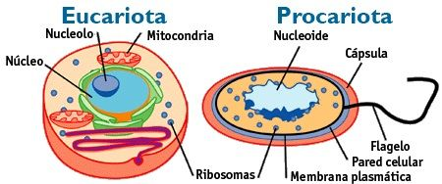
Célula
Unidad anatomofuncional.
Mínima expresión de vida.

Slide 3
DIVISIÓN CELULAR

Slide 4
Mitosis
Núcleo celular
Células somáticas
46 cromosomas
Profase, Metafase, Anafase y Telofase

Slide 5
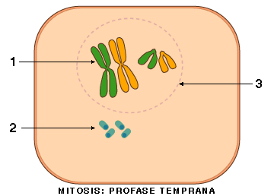
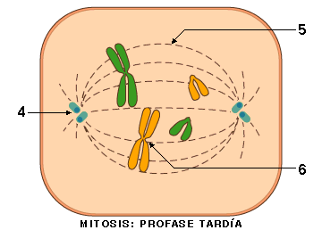
Profase
Condensación de la cromatina (1)
Desaparece la membrana nuclear y el nucléolo (3)
Centrosoma duplicado (2)
Migración (4)
Huso mitótico (5)
Cinetocoros (6)

Slide 6
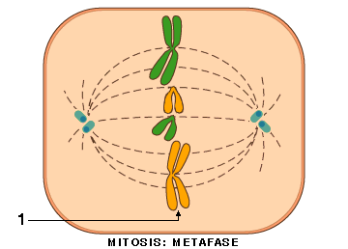
Metafase
Máximo grado de condensación en los cromosomas
Formación completa de huso acromático.
Cromosomas en plano ecuatorial (1)
Centrómeros perpendiculares a los centriolos.
Las cromátidas hacia los polos.

Slide 7
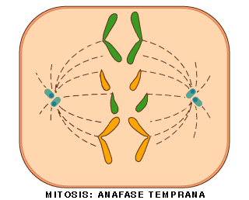
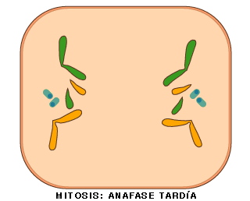
Anafase
Las cromátidas se separan.
Huso.
Se separan más los polos del huso acromático
Anafase termina cuando llegan las cromátidas a los polos.

Slide 8
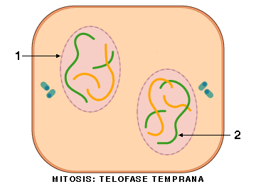
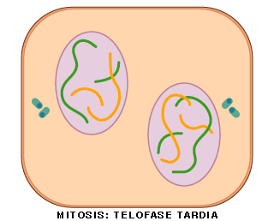
Telofase
Aparece la membrana nuclear (1)
Los cromosomas se desarrollan (2)
Los nucléolos reaparecen
Quedando una célula con dos núcleos.
El citoplasma dividido por citocinesis.

Slide 9
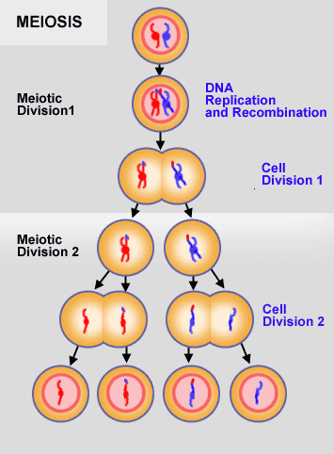
Meiosis
Células germinativas.
Meiosis I y Meiosis II
Fecundación

Slide 12
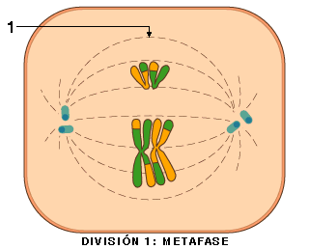
Metafase I
En la placa ecuatorial se sitúan las tétradas.
Los cinetocoros se orientan hacia el mismo polo de la célula.

Slide 13
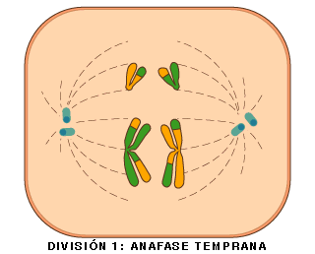
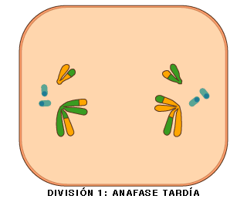
Anafase I
Se separan los cromosomas homólogos.
No se separan cromátidas, sino cromosomas completos.
Los cromosomas están recombinados

Slide 14
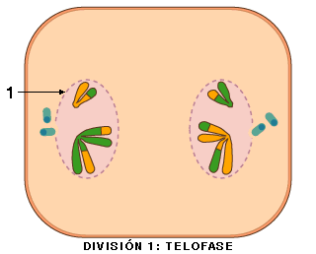
Telofase I
Reaparece la membrana nuclear y el nucléolo.
Los cromosomas sufren una pequeña descondensación

Slide 15
Meiosis II
Similar a una mitosis .
Ocurre simultáneamente en las dos células hijas.
La interfase es muy breve, no hay duplicación del ADN.
Surgen 4 células haploides, con n cromosomas cada una y genéticamente diferentes.

Slide 17
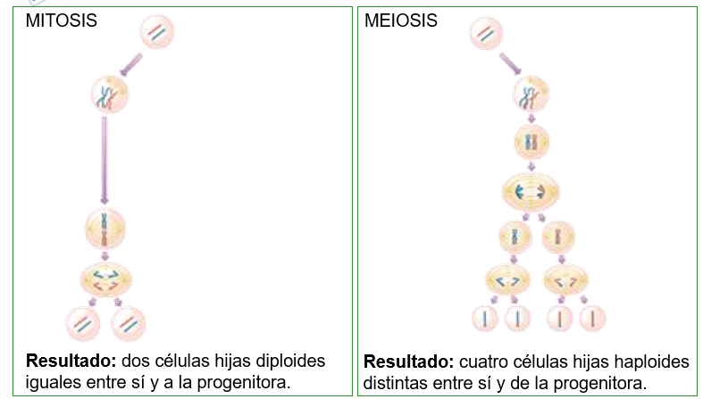

Slide 18
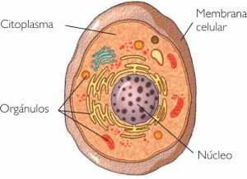
LA CÉLULA
Unidad funcional y estructural de todo ser vivo.
Posee: núcleo, citoplasma y membrana plasmática.

Slide 19
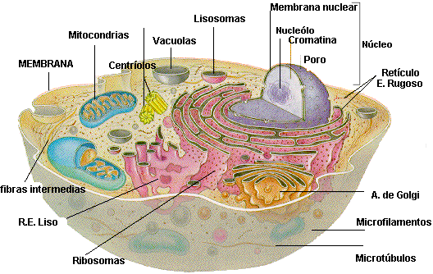
ORGANELOS CITOPLASMÁTICOS

Slide 20
RIBOSOMAS
Actúa como superficie para la síntesis de proteínas.
Mide aproximadamente de 12nm de ancho y 25nm de largo.
Compuesto de proteínas y RNA ribosómico.

Slide 21
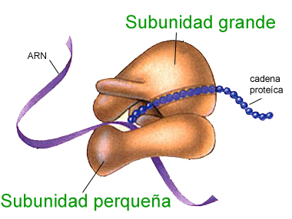
Posee dos subunidades:
_pequeña: sedimentación 40S, 33 proteínas y
rRNA de 18S; además posee sitios
de unión de mARN, P y A.
_grande: sedimentación 60S, 49 proteínas y
rRNA de 3

Slide 22
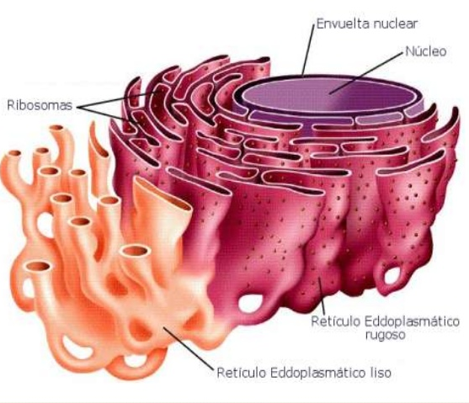
RETÍCULO ENDOPLASMÁTICO
Sistema membranoso más grande de la célula.
Comprende aproximadamente la mitad del volumen total de la membrana.
Es un sistema de túbulos y vesículas interconectados cuya luz se denomina cisterna.
Existen dos: RE rugoso y RE liso.

Slide 23
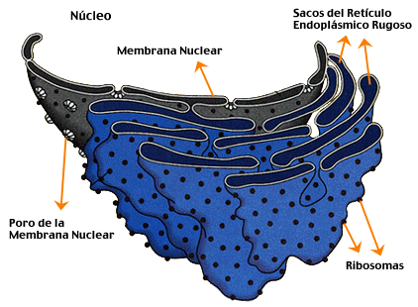
RE Rugoso
Contiene ribosomas que actúan en la síntesis de todas las proteínas que deben trasladarse a la membrana plasmática.
También lleva a cabo modificaciones postranscripcionales de estas proteínas.
Elaboran lípidos y proteínas integrales de todas las membranas de la célula.

Slide 24
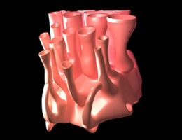
RE Liso
Conformado por cisternas de túbulos anastomosados y vesículas de unión de membrana aplanadas ocasionales.
El REL se especializa en ciertas células en las que se conoce como retículo sarcoplásmico.

Slide 25
APARATO DE GOLGI
Actúa en la síntesis de carbohidratos y en la modificación y selección de proteínas elaboradas en el RER.
Compuesto por una o más series de cisternas unidas a membranas aplanadas, ligeramente curvas, la denominada pila de Golgi. La periferia de cada cisterna está dilatada y bordeada con vesículas .

Slide 26
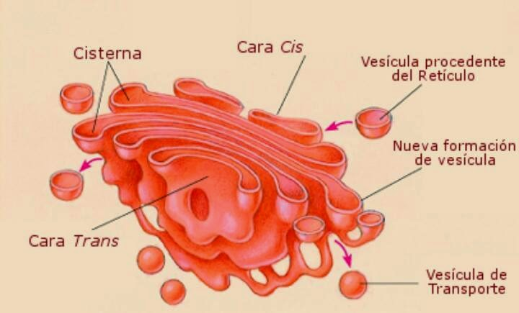
Cada pila de Golgi posee 3 caras:
_Cara cis: mas cerca al RER, convexa.
Las proteínas recién formadas del RER penetran en la cara cis antes que en las otras cisternas del aparato de Golgi.
_Cara medial: cara intermedia.
_Cara trans: cóncava, dado que la proteína modificada está lista para empacarse y enviarse a su destino a partir de ese sitio.

Slide 27
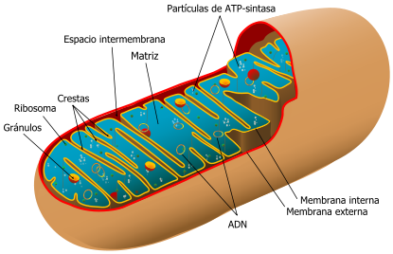
MITOCONDRIAS
Microcentral de energía donde se produce la respiración celular.
Forma esférica o filamentosa.
Sus dimensiones varían entre 0,1 y 0,4 micras de diámetro.
Las mitocondrias se distribuyen homogéneamente y prevalecen en sitios de mayor suministro de energía.
El sistema membranoso, así como la matriz mitocondrial, contienen moléculas de ADN circular, ARN, lípidos.
La mitocondria está constituida por dos membranas
La membrana externa es lisa e interviene en el movimiento.
La membrana interna forma unas evaginaciones.

Slide 28
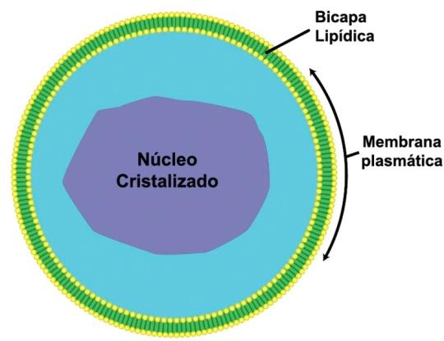
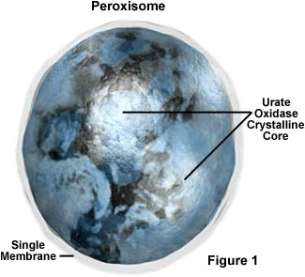
PEROXISOMAS
Los peroxisomas son organelos que se autorreplican y contienen enzimas oxidativas.
Son organelos pequeños (0.2 a 1.0 um de diámetro),
Esféricos u ovoides unidos a la membrana que contienen más de 40 enzimas oxidativas, en especial oxidasa de urato.
Intervienen en el catabolismo de ácidos grasos de cadena larga (oxidación beta), formando acetilcoenzima A (CoA).
Los Peroxisomas aumentan de tamaño y sufren fisión para formar nuevos peroxisomas.

Slide 29
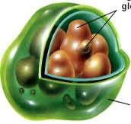
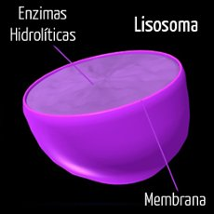
LISOSOMAS
Los lisosomas tienen pH ácido y contienen enzimas hidrolíticas.
Cada lisosoma tiene forma redonda o polimorfa.
Su diámetro promedio es de 0.3 a 0.8 lm y contiene cuando menos 40 tipos diferentes de hidrolasas ácidas, como sulfatasas.
Requieren un ambiente ácido para su función óptima.
Los lisosomas no sólo ayudan a digerir macromoléculas, microorganismos , sino también organelos redundantes.

Slide 30
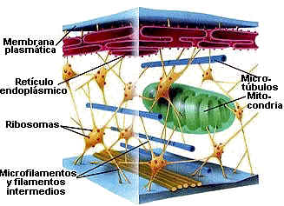
CITOESQUELETO
Citosqueleto, una red tridimensional intrincada de filamentos proteínicos.
Movimiento celular.
El citosqueleto tiene tres componentes:
Filamentos delgados: movimiento intracelular o celular.
Flamentos intermedios: estructura tridimensional de la célula.
-apoyo estructural a la célula
-marco estructural tridimensional
-Fijan el núcleo en su sitio
Microtúbulos: estructuras largas, rectas, rígidas y de aspecto tubular
Son huecas de 25 nm de diámetro externo, con una luz cuyo diámetro es de 15 nm.
Las principales funciones de los microtúbulos son:
-Rigidez y conservar la forma celular
-Regular el movimiento intracelular.
-Suministrar la capacidad de movimiento.

Slide 31
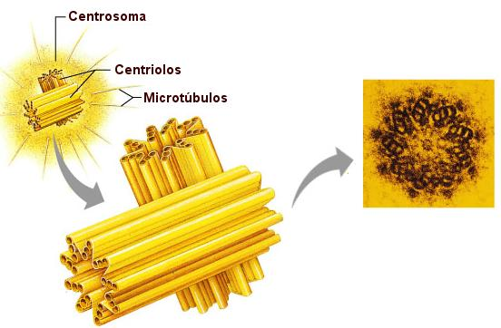
CENTRIOLOS
Estructuras cilíndricas y pequeñas.
Centro de organización del microtúbulo, o centrosoma.
Miden 0.2 um de diámetro y 0.5 um de largo.
Localizadas en el centro de organización del microtúbulo
Formación del centrosoma
Formación de cilios y flagelos.

Slide 32
GRACIAS

